Slide 1
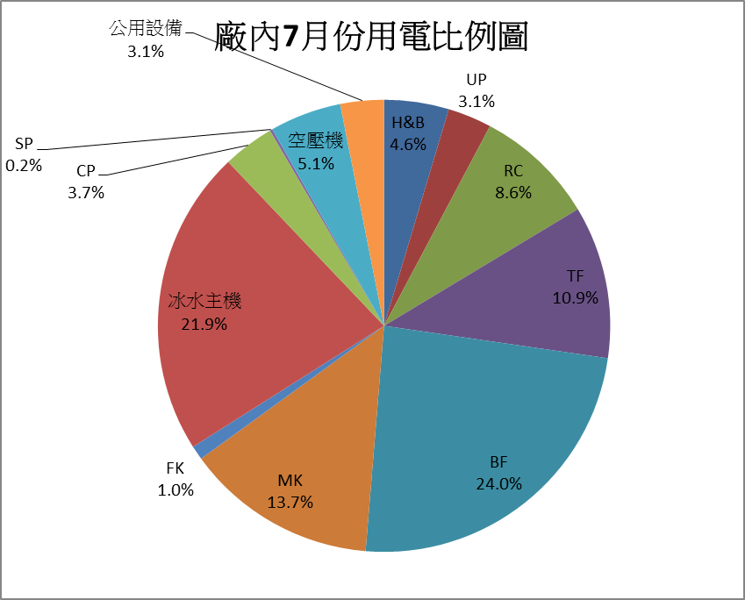
2016年7月份各部門電費比例

Slide 2
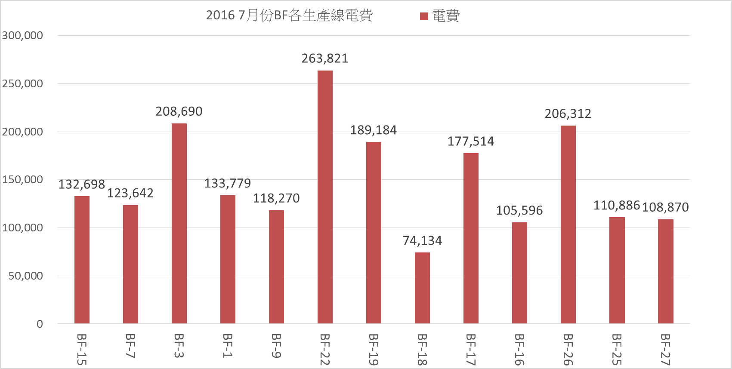
2016年7月份BF各機台電費

Slide 3
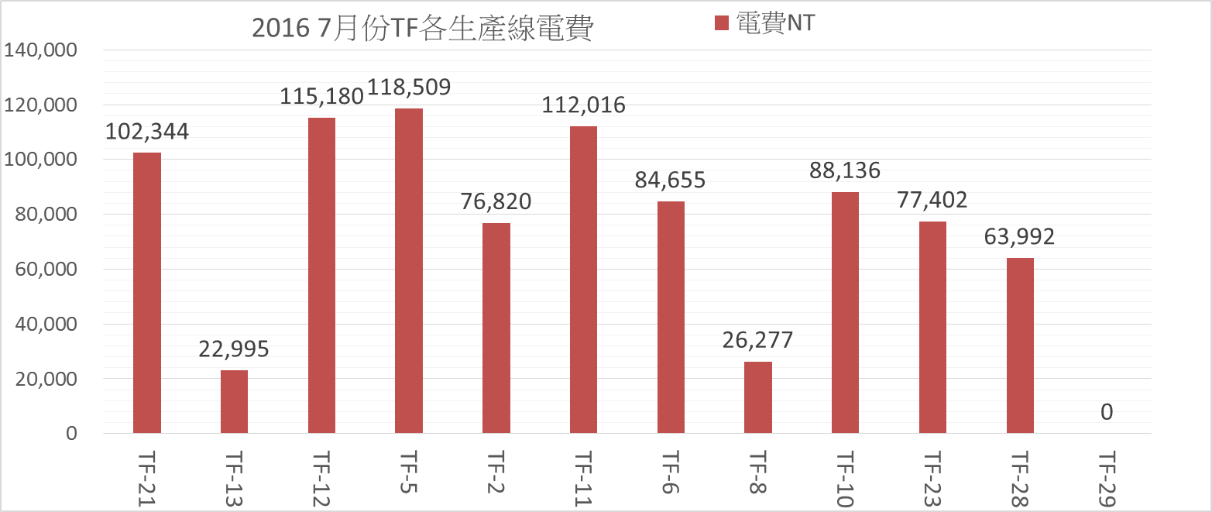
2016年7月份TF各機台電費

Slide 4
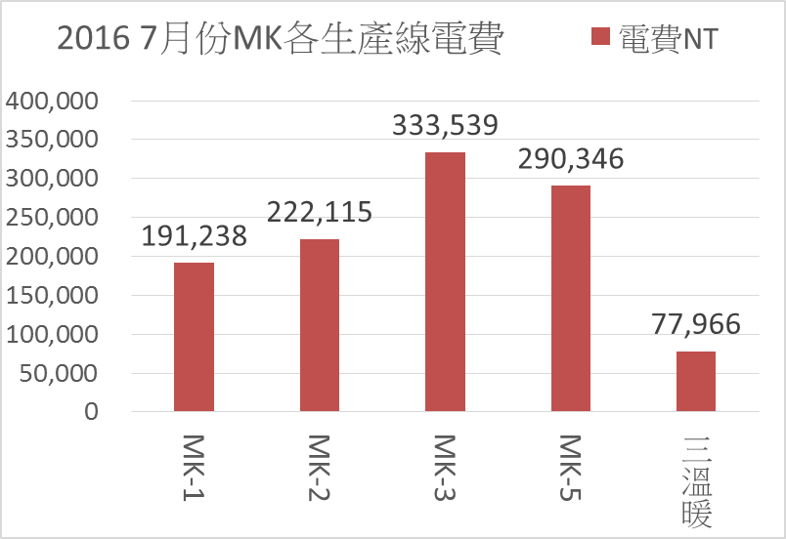
2016年7月份MK各機台電費

Slide 5
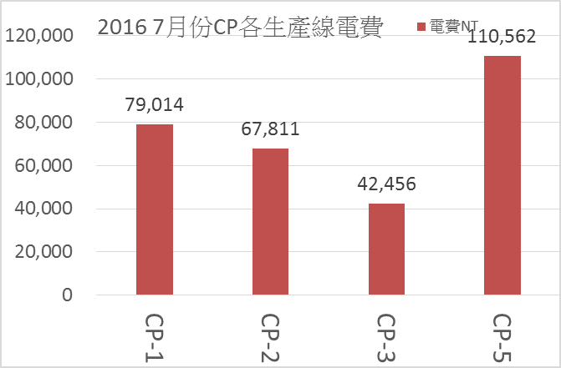
2016年7月份CP各機台電費

